Slide 1
Multiplicación
Y carretas Río Rojo (Cultura Nativo Americana Ojibwe)

Slide 2
¿Qué es una carreta Río Rojo?
Es un carro con ruedas grandes que está hecho solo de madera y cuero. Las piezas de metal eran caras y no fáciles de reparar. La gente de Métis usaba Red River Carts para viajar y transportar cargas pesadas de mercancías comerciales, como pieles.
Notes:
Just in case this doesn’t play in your browser, here is a direct link to the video on YouTube https://youtu.be/3qIYqUmFP7w

Slide 3
Si no ha visto el video Carreta Río Rojo, mírelo ahora.
Notes:
Just in case this doesn’t play in your browser, here is a direct link to the video on YouTube https://youtu.be/3qIYqUmFP7w

Slide 4
Datos interesantes
Las carretas río rojo podían repararse fácilmente, ya que los métis tenían madera y pieles disponibles dondequiera que fueran.
Las carretas río rojo reemplazaron a las canoas. El comercio se hizo más fácil ya que los métis podían viajar a nuevas ubicaciones.
Se utilizaron caballos y bueyes para tirar de las carretas río rojo

Slide 5
Problema:
A veces, los viajeros atravesaban terrenos accidentados * y tenían que cambiar las ruedas muchas veces. Cada uno de estas cinco carretas necesitó que se reemplazaran las ruedas tres veces en el viaje *. Si lleva cinco carros en el mismo viaje, ¿cuántas ruedas adicionales necesitará?

Slide 6
Arrastra las ruedas de arriba para mostrar tu trabajo.
Representa 5x3 mostrando grupos iguales de 3
Representa 5x3 mostrando grupos iguales de 5

Slide 7
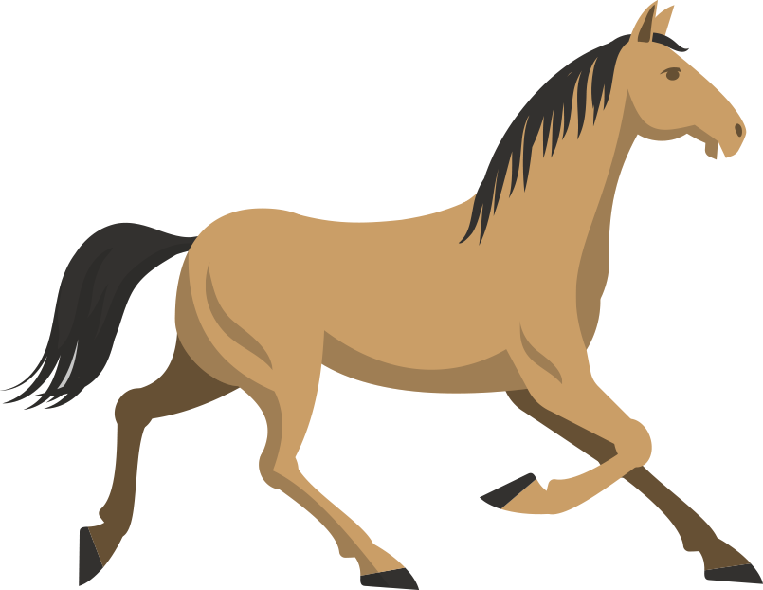
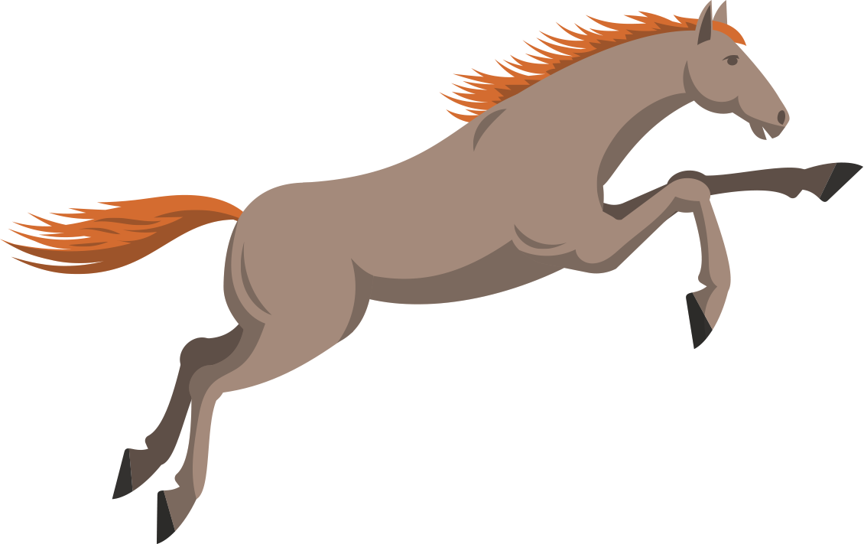
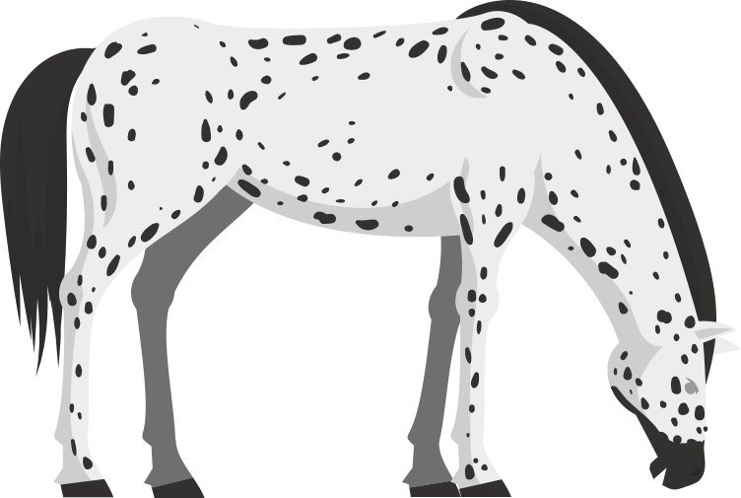
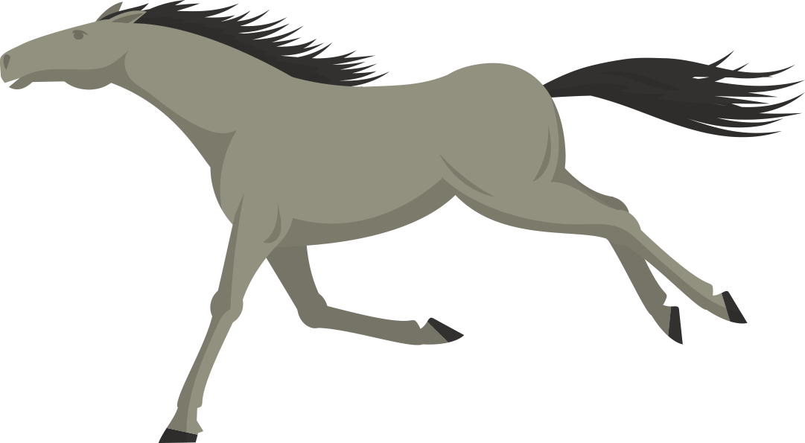
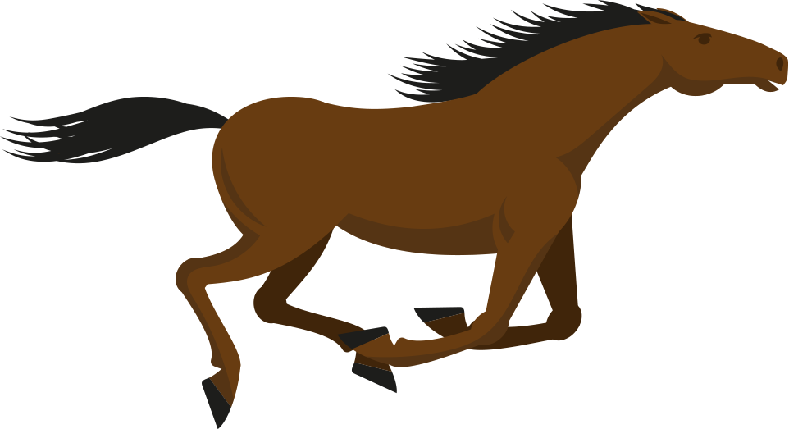
Arrastra los caballos de arriba para solucionar el problema de palabras.
CABALLOS = HORSES
Howard intercambia todos sus bienes para comprar caballos para sus parientes. Hay seis familias Métis que viajan con él. Compra cuatro caballos para cada familia. ¿Cuántos caballos compró en total?
#

Slide 8
Memorizar hechos de multiplicación
Podrías arrastrar la cantidad de ruedas o caballos cada vez que tenga un problema de matemáticas o contar con los dedos de las manos y los pies, pero te ahorrará mucho tiempo de tu vida ¡memorizar las tablas de multiplicar!

Slide 9
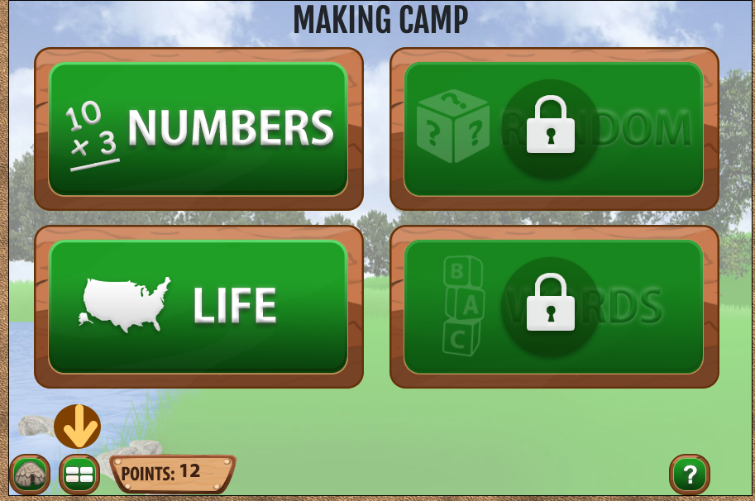
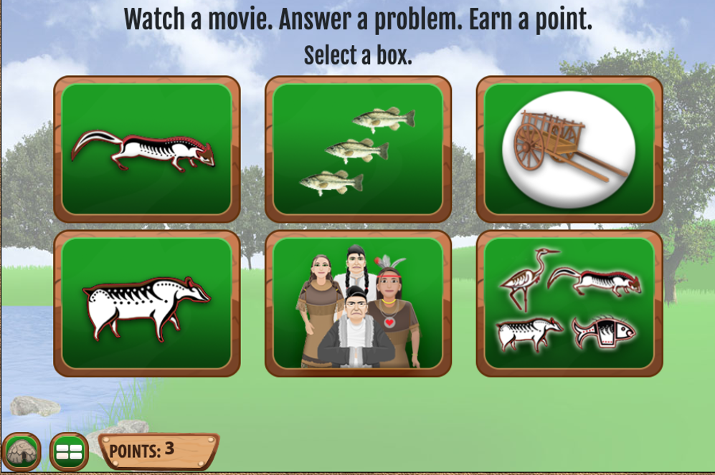
Tribu Matemática
1. Ingresa Tribu Matemática “SOCIEDAD”.
2. Da click en el icono de “Carreta Rio Roja”
3. Desde “NÚMEROS”, seleciona una de las actividades de multiplicación.
Ingresa a tu wigwam virtual e intercambia tus puntos obtenidos en esta lección.

